Slide 1
CamWar Demo展示

Slide 2
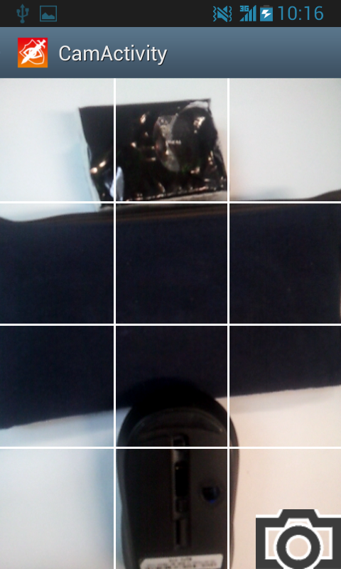
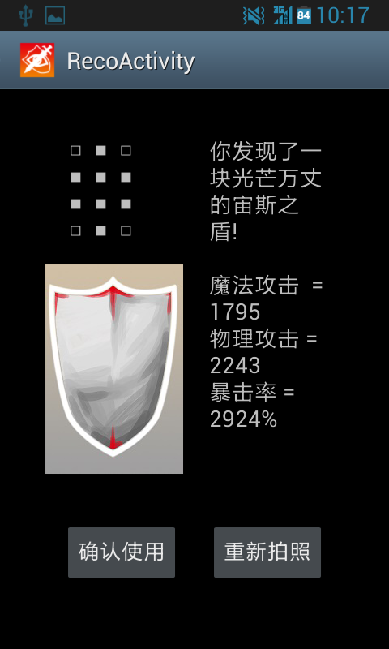
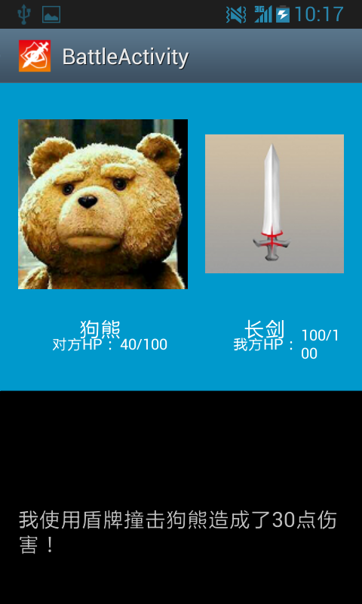
游戏流程
拍照-识别-对战

Slide 3
拍照界面
相机预览界面
显示3*4网格构图线
拍照后转入识别界面

Slide 4
识别界面
识别出来的矩阵结果
对应的道具图片
道具的属性值
开始对战或重新拍照

Slide 5

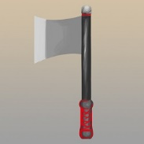
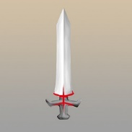
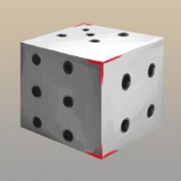
识别界面

Slide 6
对战界面
按照道具属性值与人物
属性值展开战斗

Slide 7
Thanks

